Slide 2
Bressau Heizung-Lüftung-Sanitär als Praktikumsstelle und zukünftiger Arbeitgeber?
Über uns
Unser Angebot
Referenzen
Warum wir?

Slide 3
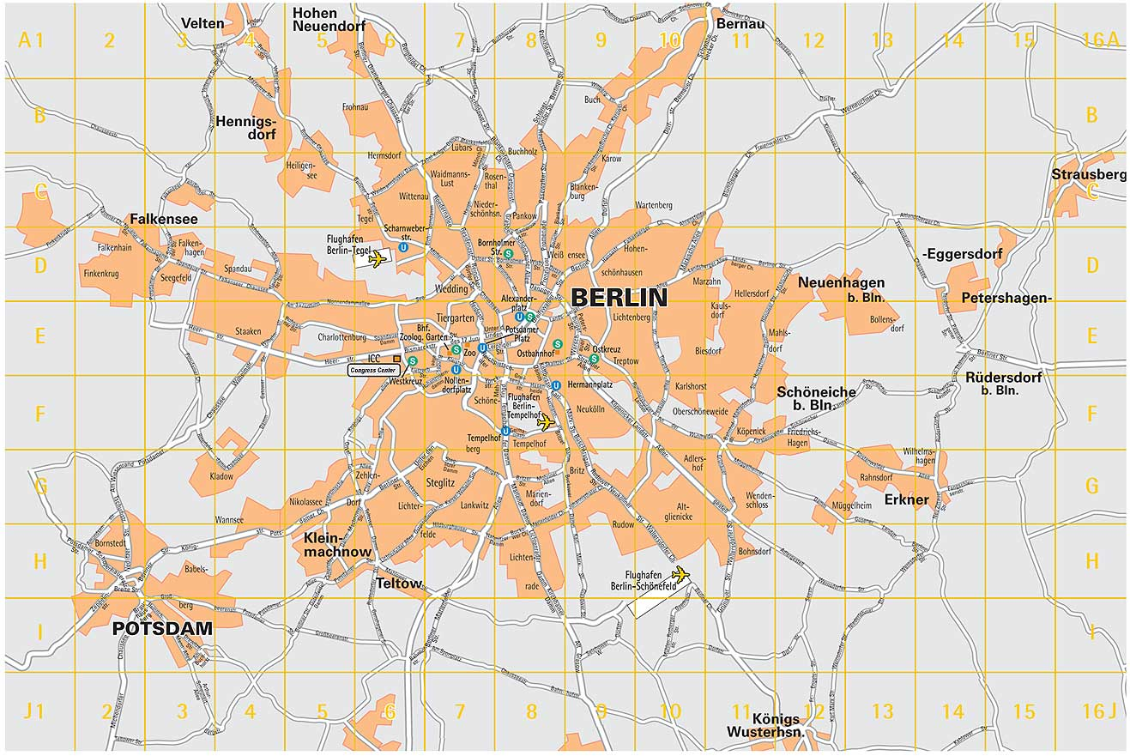
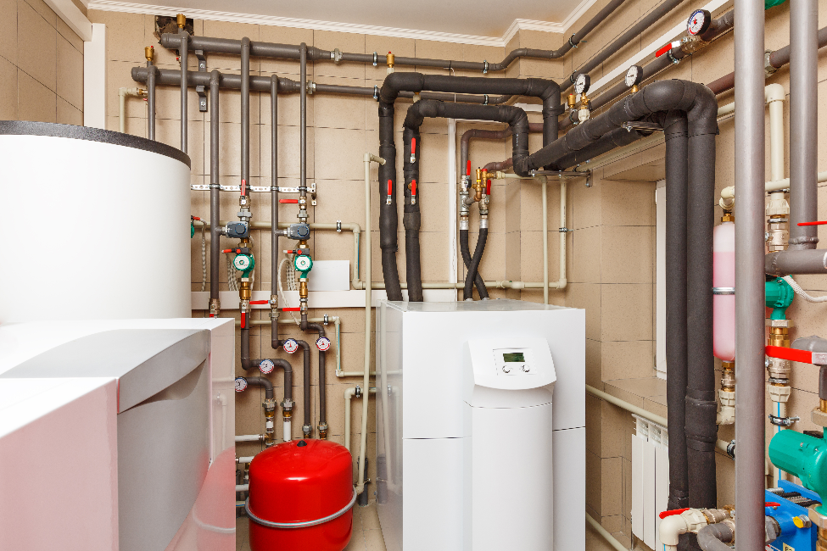
1. Über uns
in Berlin und
Umland tätig
selbstständiger Meisterbetrieb
seit Dezember 1997
Installation und Reparatur von Heizungs-, Lüftungs- und Sanitäranlagen

Slide 4
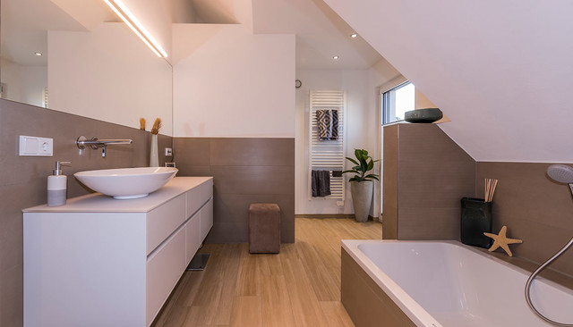
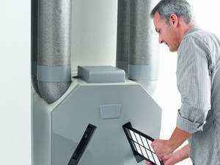
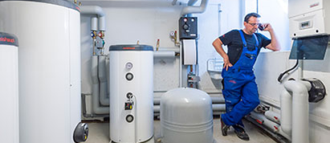
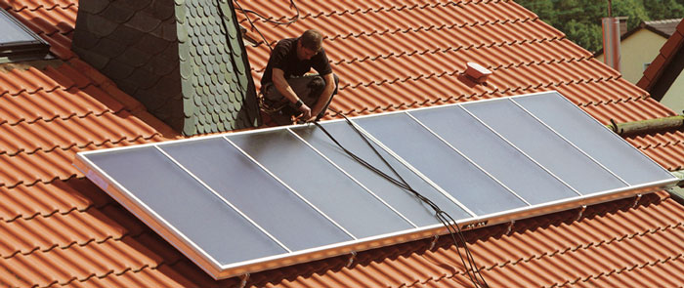
2. Unser Angebot
Bäder­bau und Bad­sanie­rung
Kon­trol­lierte Wohn­raum­lüf­tung / Lüf­tungs­an­la­gen
Heizungs­bau und Hei­zungs­mo­der­ni­sie­rung
Erneuer­bare Ener­gie / Rege­nera­tive Ener­gie

Slide 5
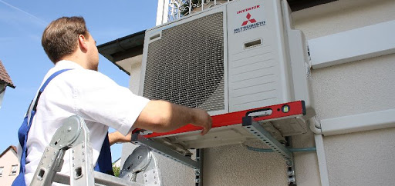
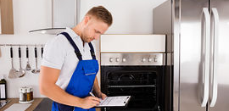
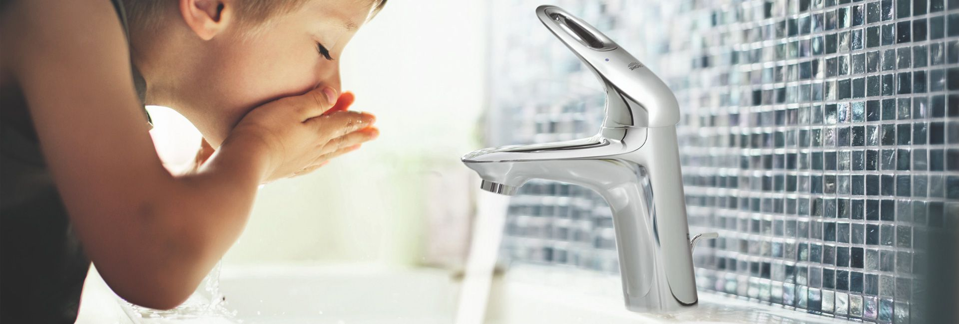
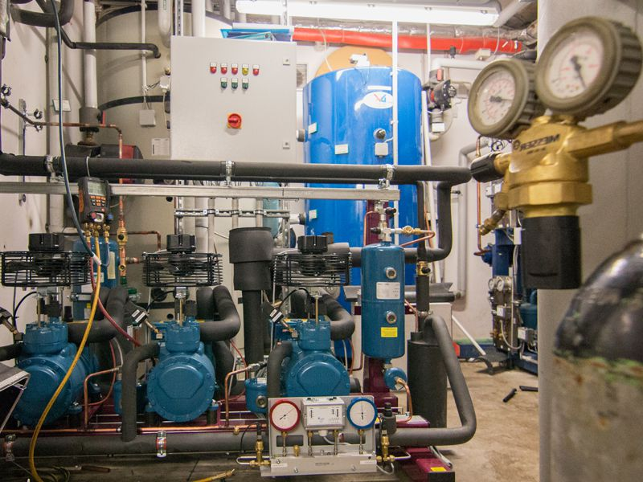
2. Unser Angebot
Klima­anla­gen / Klima­tech­nik
Checks und In­stand­hal­tung
Trink-, Regen- und Ab­was­ser­tech­nik
Gewerb­liche Kälte­tech­nik
…..und sonstige Leistungen!

Slide 6
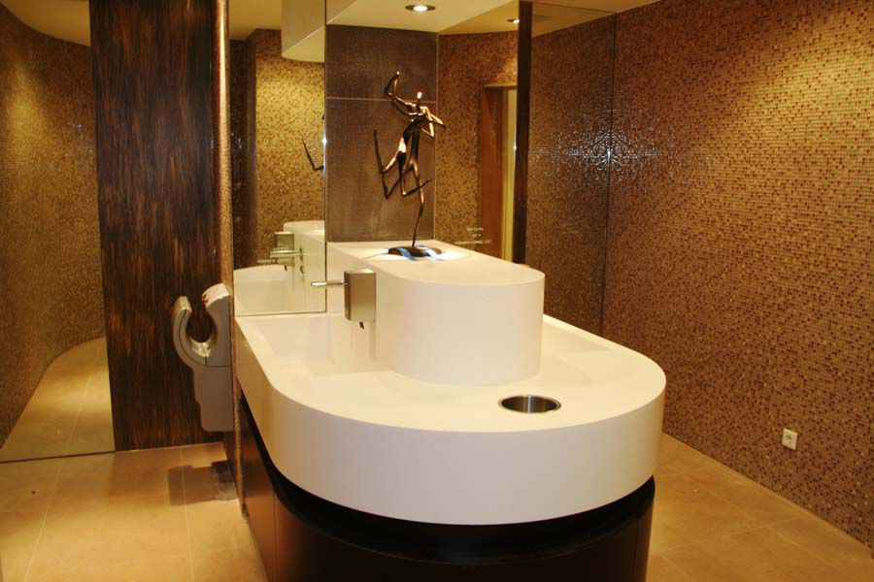
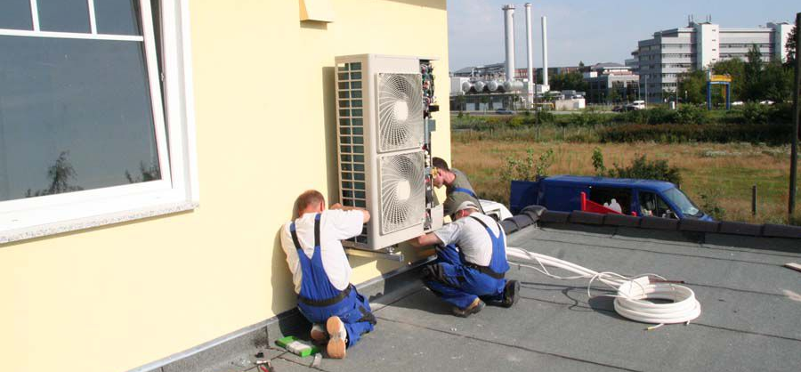
3. Referenzen
Lagerhaus MyPlace Selfstorage, Weißenseer Weg
Hard Rock Café Berlin, Kurfürstendamm 224
diverse Ein- und Mehrfamilienhäuser in Berlin und Umland

Slide 7
4. Warum wir?
Komfort
familiäres Unternehmen
Verantwortung
Fachkompetenz und jahrzehntelange Erfahrung
Zeit- und Kostenersparnis
Direktheit und Ehrlichkeit

